Slide 1
Кам'яне вугілля

Slide 2
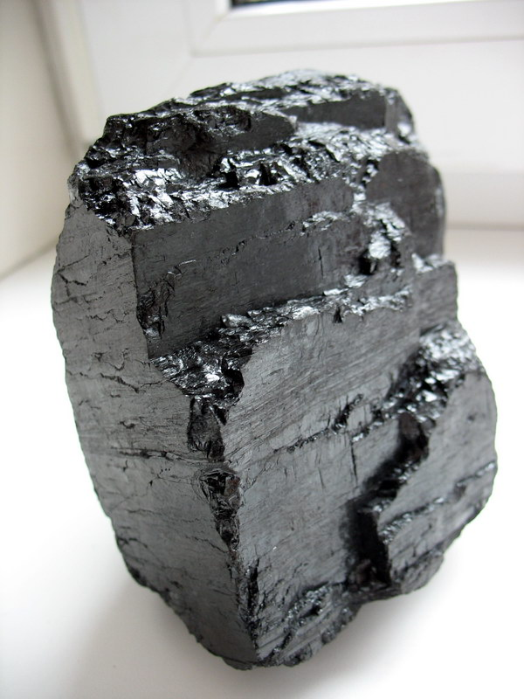
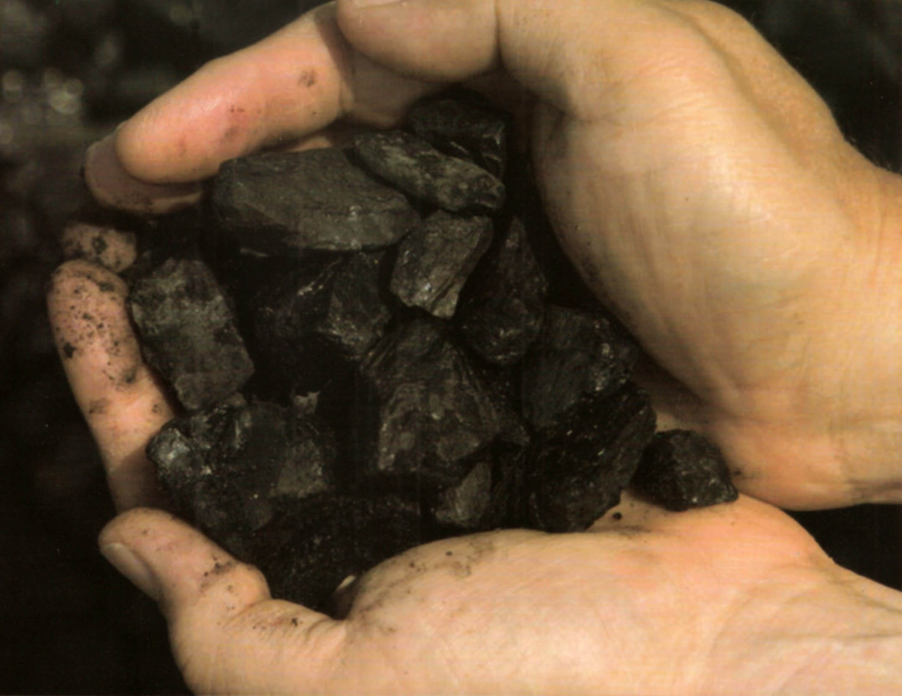
Кам'яне́ вугі́лля — тверда горюча корисна копалина, один з видів вугілля викопного, проміжний між бурим вугіллям і антрацитом.

Slide 3
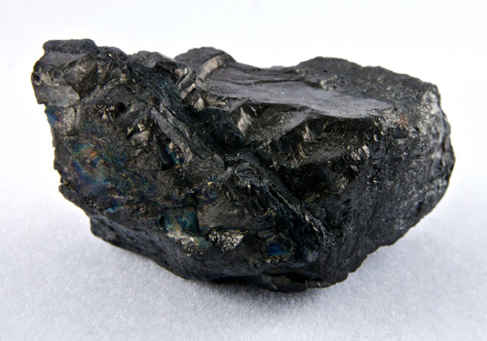
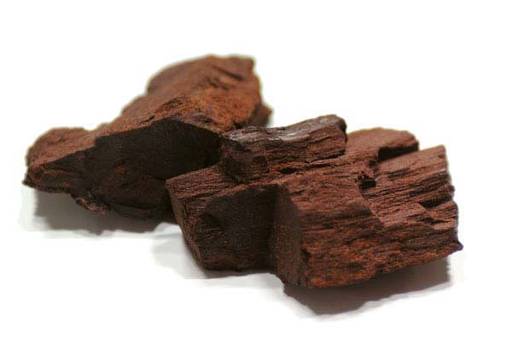
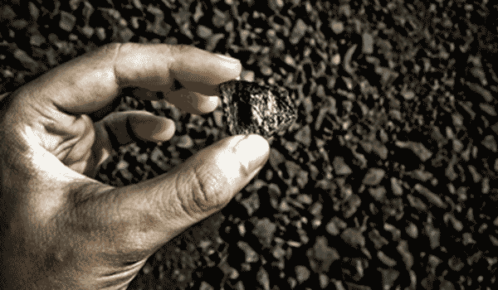
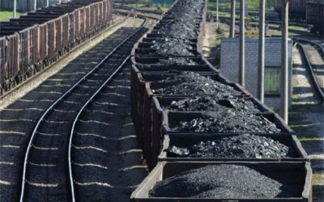
Характеристика Щільна порода чорного, іноді сіро-чорного кольору. Блиск смоляний або металічний. В органічній речовині кам'яного вугілля міститься 75-92 % вуглецю, 2,5-5,7 % водню, 1,5-15 % кисню. Містить 2-48 % летких речовин. Вологість 1-12 %. Вища теплота згоряння в перерахунку на сухий беззольний стан 30,5-36,8 МДж/кг. Кам'яне вугілля належить до гумолітів; сапропеліти і гумітосапропеліти присутні у вигляді лінз та невеликих прошарків.

Slide 4
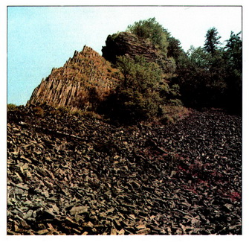
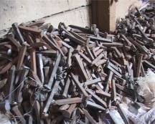
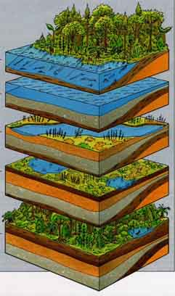
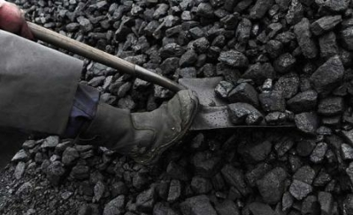
Утворення Кам'яне вугілля утворилося з продуктів розкладу органічних залишків рослин, що зазнали зміни (метаморфізм) в умовах високого тиску навколишніх порід земної кори і порівняно високої температури.

Slide 5
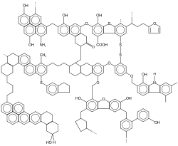
Хімічна структура вугілля

Slide 6
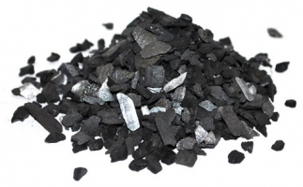
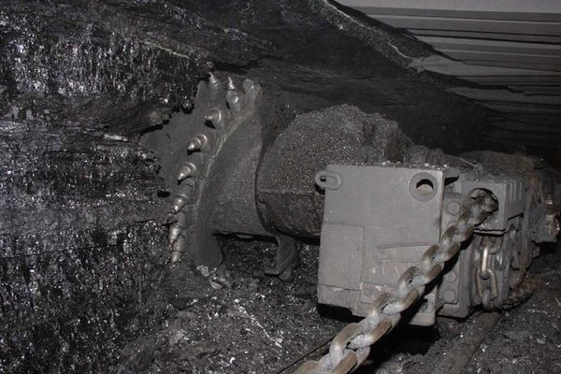
Класифікація, різновиди Кам'яне вугілля розділяють на блискуче, напівблискуче, напівматове, матове. У залежності від переважання тих або інших петрографічних компонентів виділяють вітренове, кларенове, дюрено-кларенове, кларено-дюренове, дюренове і фюзенове кам'яне вугілля. Серед структур органічної речовини вугілля виділено 4 типи (телінітова, посттелінітова, преколінітова і колінітова), які є послідовними стадіями єдиного процесу розкладання лігніно-целюлозних тканин. Існує багато видів класифікації кам'яного вугілля: за речовинним складом, петрографічним складом, генетичні, хіміко-технологічні, промислові та змішані. Генетичні класифікації характеризують умови накопичення вугілля, речовинні і петрографічні — його речовинний та петрографічний склад, хіміко-технологічні — хімічний склад вугілля, процеси формування та промислової переробки, промислові — технологічне групування видів вугілля в залежності від вимог промисловості. Класифікації вугілля в пластах використовуються для характеристики вугільних родовищ.

Slide 7
Запаси на 2006 рік
Країна | Кам'яне вугілля | Буре вугілля | Всього | %
США | 111338 | 135305 | 246643 | 27,1
Росія | 49088 | 107922 | 157010 | 17,3
Китай | 62200 | 52300 | 114500 | 12,6
Індія | 90085 | 2360 | 92445 | 10,2
Австралійський Союз | 38600 | 39900 | 78500 | 8,6
Південна Африка | 48750 | 0 | 48750 | 5,4
Україна | 16274 | 17879 | 34153 | 3,8
Казахстан | 28151 | 3128 | 31279 | 3,4
Польща | 14000 | 0 | 14000 | 1,5
Бразилія | 0 | 10113 | 10113 | 1,1
Німеччина | 183 | 6556 | 6739 | 0,7
Колумбія | 6230 | 381 | 6611 | 0,7
Канада | 3471 | 3107 | 6578 | 0,7
Чехія | 2094 | 3458 | 5552 | 0,6
Індонезія | 740 | 4228 | 4968 | 0,5
Туреччина | 278 | 3908 | 4186 | 0,5
Мадагаскар | 198 | 3159 | 3357 | 0,4
Пакистан | 0 | 3050 | 3050 | 0,3
Болгарія | 4 | 2183 | 2187 | 0,2
Таїланд | 0 | 1354 | 1354 | 0,1
Північна Корея | 300 | 300 | 600 | 0,1
Нова Зеландія | 33 | 538 | 571 | 0,1
Іспанія | 200 | 330 | 530 | 0,1
Зімбабве | 502 | 0 | 502 | 0,1
Румунія | 22 | 472 | 494 | 0,1
Венесуела | 479 | 0 | 479 | 0,1
Всього | 478771 | 430293 | 909064 | 100,0

Slide 8
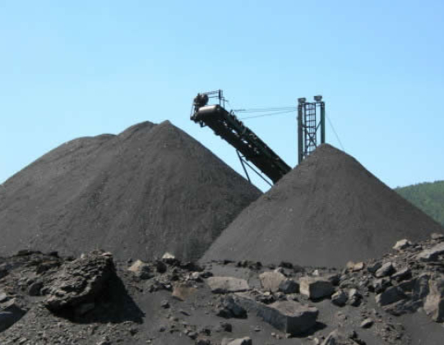
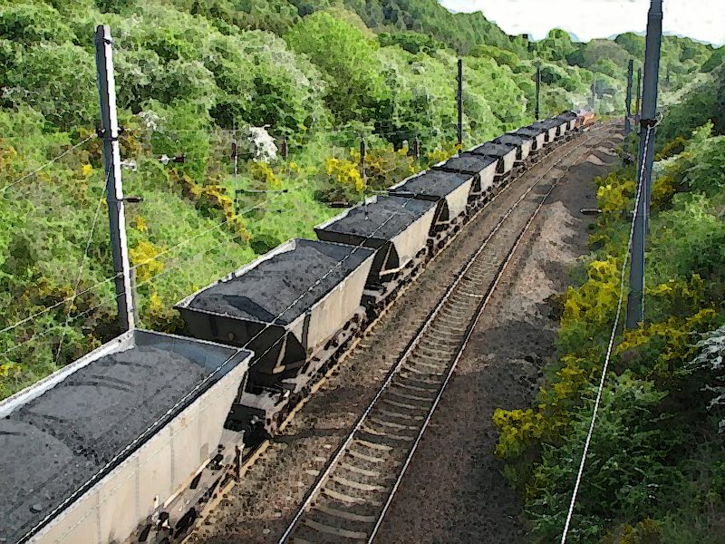
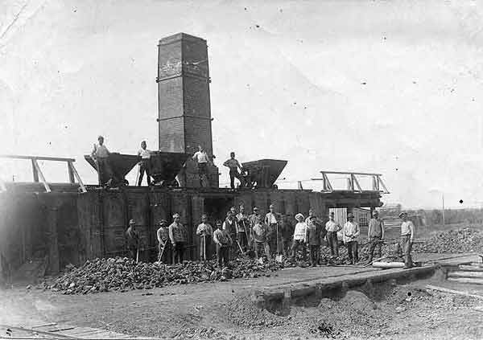
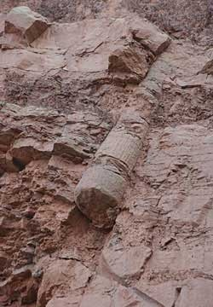
Найбільші розвідані запаси кам'яного вугілля в Україні зосереджені в Донецькому кам'яновугільному басейні та у Львівсько-Волинському вугільному басейні. За кордоном — в Карагандинському, Південно-Якутському, Мінусинському, Буреїнському, Тунгуському, Ленському, Таймирському, Аппалачському, Пенсильванському, Нижньорейнсько-Вестфальському (Рурському), Верхньосілезькому, Остравсько-Карвінському, Шаньсі, Південно-Уельському басейнах.

Slide 9
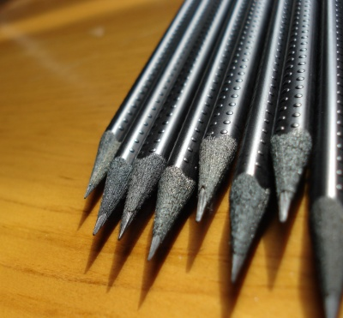
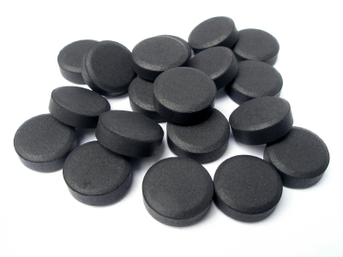
Використання Кам'яне вугілля використовується як технологічна, енерго-технологічна і енергетична сировина, при виробництві коксу і напівкоксу з отриманням великої кількості хімічних продуктів (нафталін, феноли, пек тощо), на основі яких одержують добрива, пластмаси, синтетичні волокна, лаки, фарби і т.і. Один з найперспективніших напрямів використання кам'яного вугілля — скраплення (зрідження) — гідрогенізація вугілля з отриманням рідкого палива. При переробці кам'яного вугілля отримують також: активне вугілля, штучний графіт і т. д.; в промислових масштабах вилучається ванадій, ґерманій і сірка; розроблені методи отримання ґалію, молібдену, цинку, свинцю. Для задоволення потреб економіки Україна щорічно використовує близько 100 млн. т вугілля, з яких майже 80 млн. т видобувається вітчизняними підприємствами.

Slide 10
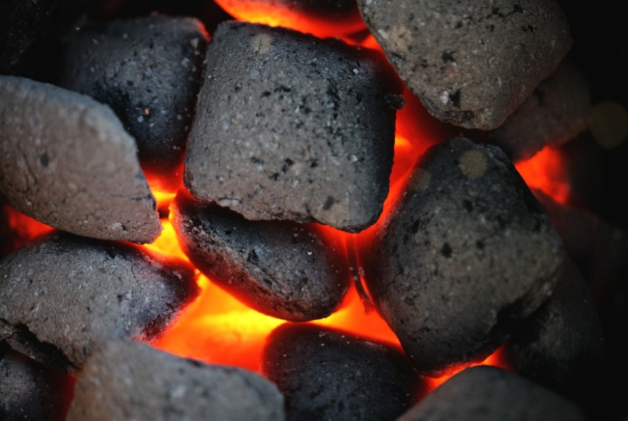
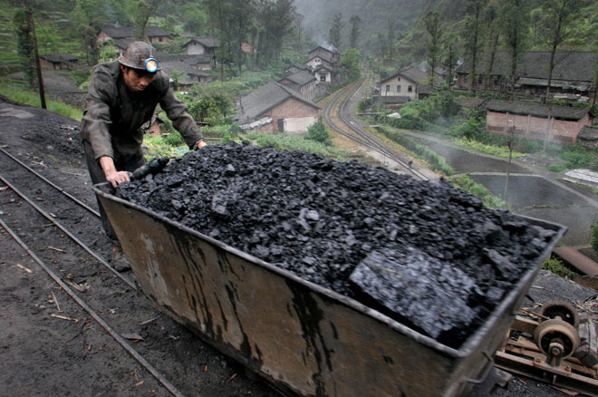
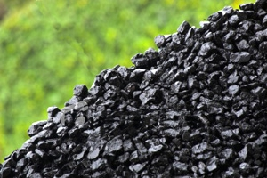
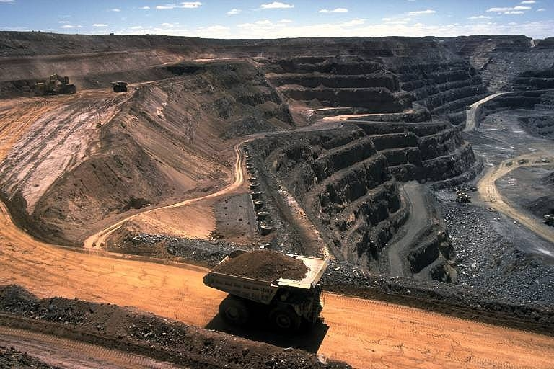
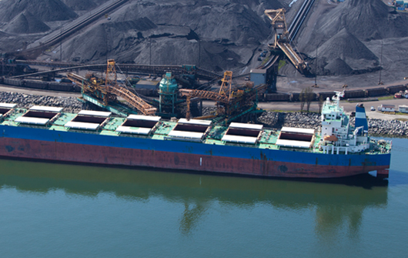

Slide 11
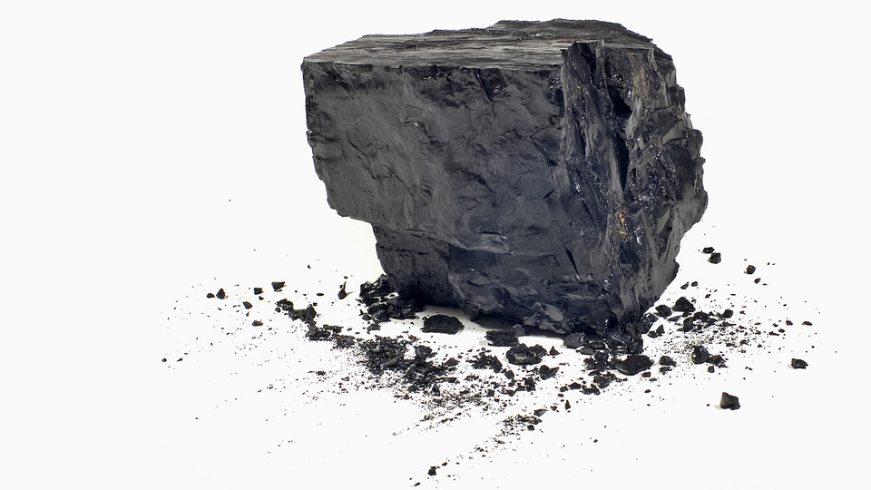
Дякуємо за увагу!

